Slide 1
Мовна реалізація комунікативних намірів в рекламних текстах: перекладацький аспект

Slide 2
Метою дипломної роботи є дослідження прагматичних особливостей реклами, зокрема комунікативних намірів. Досягнення цієї мети передбачає вирішення таких завдань:
Проаналізувати теоретичні засади дослідження реклами.
Дослідити вербальні засоби вираження реклами
Визначити специфіку використання лексико-семантичних, граматичних та стилістичних засобів у рекламних текстах
Розглянути особливості прагматики як науки
Дослідити підходи до декодування прагматичного потенціалу рекламного тексту.

Slide 3
Об’єктом наукової роботи є реалізація комунікативних намірів рекламного повідомлення.
Предметом даного дослідження є вербалізація комунікативних намірів рекламного повідомлення та способи їх перекладу.

Slide 4
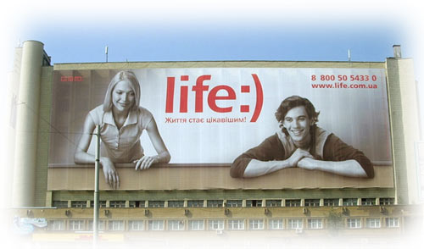
Рекламний дискурс є різновидом дискурсивної діяльності у галузі реклами та водночас, це процес та результат мисленнєво-комунікативної взаємодії інформативного, маніпулятивного чи персуазивного характеру та сукупність лінгвальних і позалінгвальних його аспектів. Романюк С.

Slide 5
Мовні засоби у рекламі
Лексико-семантичні
Граматичні
Стилістичні

Slide 6
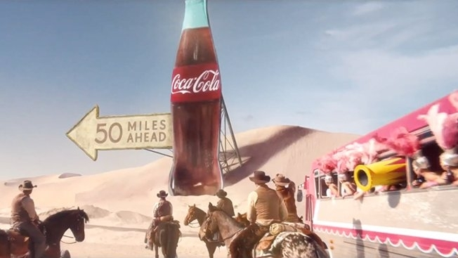
З ТОЧКИ ЗОРУ ГРАМАТИКИ
Простота форм
Дієслова, особливо наказового способу
Умовні речення
Займенники 1 та 2 особи та дієслів у 2 особі однин
Модальні дієслова та ступені порівняння прикметників
…

Slide 8
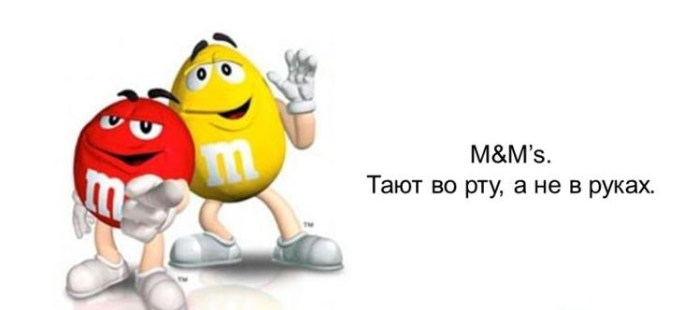
Стилістичні фігури в рекламному тексті
Фонетико-змістовні фігури
Фігури семантико-змістовного рівня
Засоби структурно-синтаксичного рівня

Slide 9
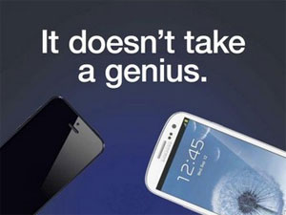
Метафора та епітет
Гіпербола
Порівняння

Slide 10
Стратегії рекламного дискурсу
Завоювання довіри
Навіювання
Презентаційна
Вплив на емоційну сферу
Привертання уваги

Slide 11
Прагматика
Сталнакер Р. С. та Мічел Дж. прагматикою називають дослідження мовленнєвих актів
Ярцева В.Н. визначає прагматику як область досліджень у семіотиці та мовознавстві, в якій вивчається функціонування мовних знаків у мовленні
Катц Дж. прирівнює прагматику до теорії «семантичного виконання», виносячи її за межі граматики, тобто власне «володіння мовою». Така прагматика описує взаємодію контексту з граматичною структурою, що проявляється як конкретизація значення висловлювання в конкретних обставинах спілкування
Морган Дж. Л. прагматику розглядає як той компонент граматики, який містить правила («стратегії») інтерпретації реплік у розмові

Slide 12
Прагматика
з точки зору розгляду мовних засобів постає як локутивний акт; цілей та умов його здійснення – як іллокутивний акт; з точки зору результатів – як перлокутивний акт.
здійснення впливу на потенційного покупця, можливо розглядати його як іллокутивний акт, що і виправдовує вивчення реклами з позицій прагматики
Функції рекламного тексту
Комунікативні стратегії
Мовний акт
Основна мета рекламного тексту
Функція впливу, естетична, переконувальна та інформативна
Вони існують у симбіозі, проте від домінуючої функції залежить специфіка рекламного тексту.
комунікативну стратегію позиціонування фірми на ринку та комунікативну стратегію спонукання споживача до вибору рекламованої послуги

Slide 13
трансформації за О.Д. Швейцером
Трансфор-мації прагматичного рівня
комбінації, які входять до групи трансформацій референційного рівня
Трансфор-мації референ-ціального рівня
Конкретизація, генералізація, заміна реалій, метонімічні трансформації, реметафорізації, деметафорізації
Трансфор-мації на компонент-ному рівні
Трансформа-ції на стилістичному рівні
заміна морфологічних засобів лексичними, іншими морфологічними, синтаксичними або фразеологічними та інші
еліпсис, семантичне стягнення, опущення надлишкових елементів,лексичне згортання та розширення

